Slide 1
Aprobado por el profesor: Miguel A.GªQuesada,dpto Neurologia HGUE.
Alumno: J.Fulgencio Cánovas Roca exp.3084
Acude por perdida de sensibilidad en hemicara derecha,disfagia y MEG
PA

Slide 2
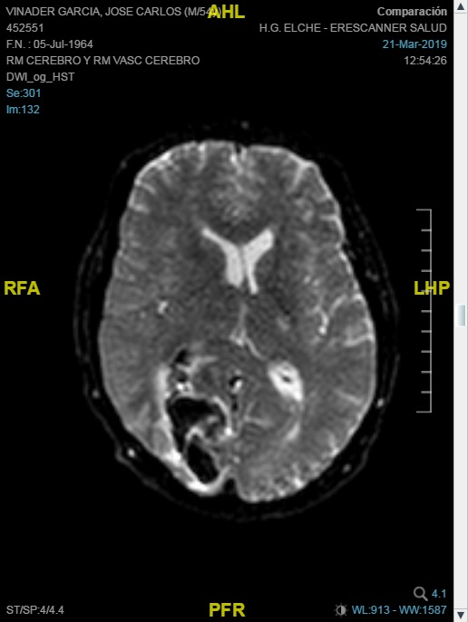

Slide 3
Dx:RM:Hemorragia Parietoocipital dcha por Angiopatía Amiloidea No in flamatoria

